Slide 1
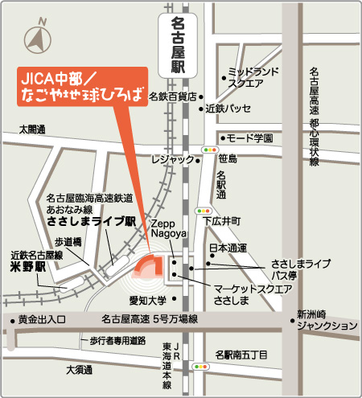
中部経済産業局主催
インドネシア環境ビジネス勉強会
インドネシアは、年平均約5％の顕著な経済成長を続けている一方、急速な都市化や工業化に伴う環境問題が深刻になっています。
中部経済産業局では、平成26年度よりインドネシア環境ビジネスミッションの派遣等を通し、地域企業のインドネシアへの環境ビジネス展開を支援しております。今年9月に実施するインドネシアへのミッションのプレイベントとして、「インドネシア環境ビジネス勉強会」を開催いたします。
本セミナーでは、インドネシアにおける環境問題と実際に行われている対策、また、インドネシアで実際に環境ビジネスを行っている民間企業のご経験をご紹介いたします。
日時：平成29年8月2日(水) 14:30～16:00 (受付 14:00～)
場所：JICA中部 セミナールームA
定員：40名 (参加費：無料)
講演１
インドネシアの都市環境分野における課題と対応(仮題)
独立行政法人国際協力機構(JICA)インドネシア事務所
（講師調整中）
インドネシアの都市における環境課題、特に水環境と廃棄物管理における現状および課題、政府の政策、さらに日本の支援と教訓等について、ご講演いただきます。
なお、本講演は、テレビ会議システムにより会場とJICAインドネシア事務所をつなぎ、行います。
講演2
インドネシアにおける環境ビジネスの先行事例
日本アルシー株式会社 代表取締役 藤野 清治 氏
インドネシアをはじめとするアジア諸国における環境ビジネス展開の実例と、JICA中小企業案件化調査等途上国での活動の経験についてご講演いただきます。
インドネシア環境ビジネスミッションの準備渡航にて現地政府機関・業界団体より入手した環境技術ニーズもご紹介いたします。
（情報提供者：公益財団法人国際環境技術移転センター）
会 場 へ の ア ク セ ス
各線 名古屋駅下車 徒歩13分
名古屋臨海高速鉄道 あおなみ線
ささしまライブ駅下車 徒歩5分
※駐車場はご用意しておりませんので、公共交通機関をご利用下さい。 お車でお越しの場合は、建物南に位置するマーケットスクエアささしま4Fの有料駐車場を
ご利用ください。
詳しくはこちらのJICA中部ホームページをご参照ください。
http://www.jica.go.jp/chubu/office/access_map.html
主催： 中部経済産業局
後援： 独立行政法人国際協力機構(JICA)中部センター
事務局：公益財団法人国際環境技術移転センター(ICETT)

Slide 2
プ ロ グ ラ ム
１４:３０ 開会挨拶
中部経済産業局 資源エネルギー環境部 環境・リサイクル課長 山田 裕啓
１４:３５ 講演１「インドネシアの都市環境分野における課題と対応(仮題)」 ※テレビ会議システム利用
独立行政法人国際協力機構 インドネシア事務所（講師調整中）
１５:２０ 講演2「インドネシアにおける環境ビジネスの先行事例」
日本アルシー株式会社 代表取締役 藤野 清治 氏
１５:５０ 情報提供「インドネシアにおける環境技術ニーズ ～現地の関係機関によるニーズ～ 」
公益財団法人国際環境技術移転センター 地球環境部 事業企画課長 南川 惠津子
１６:００ 閉会
お 申 込 み 方 法
本チラシの点線以下の申し込み欄に必要事項をご記入の上、担当：矢野川まで、下記のいずれかの方法でご提出ください。
E-mailでのお申し込み：webmaster@icett.or.jp
（件名には「インドネシア勉強会申込み」と記載ください。）
FAXでのお申し込み：０５９－３２９－８１１５
締切り：平成29年8月1日（火）
インドネシア環境ビジネス勉強会 申込書
貴社/貴団体名
ご所属
ご役職
お名前
お電話番号
E-mailアドレス
アンケート：インドネシアへのビジネス展開にご関心がありますか。(当てはまるものにひとつ○をつけてください。) 1. 展開済み 2. 事業計画を作成中 3. 展開方法を検討中 4. 関心あるが情報収集中 5. わからない
ご記入いただきました個人情報については、主催機関及び事務局について適切に管理いたします。 なお、今後も同様のご案内をお送りしても宜しいですか。 □同意する
お 問 合 せ 先 (事務局)
公益財団法人国際環境技術移転センター（ICETT）地球環境部 事業企画課
担当：矢野川 (E-mail：webmaster@icett.or.jp、TEL：059-329-3500）

